Slide 1



Департамент электронной инженерии
Московский институт электроники и математики им. А.Н. Тихонова
Москва
12.04.2024 г.
Доклад в рамках конференции готовили:
Доклад
«СТРУКТУРА СИСТЕМЫ ДЛЯ ЭКСПЕРТНОЙ ОЦЕНКИ ВЫПОЛНЕНИЯ НЕОБХОДИМЫХ ПРОЦЕДУР ПРИ РАЗРАБОТКЕ РАДИОТЕХНИЧЕСКИХ УСТРОЙСТВ КОСМИЧЕСКОЙ АППАРАТУРЫ»
Насыров Даниэль Дамилевич Мкртчян Гарик Андраникович Бушуев Никита Игоревич
Под руководством:
Сергея Николаевича Полесского,
доцента департамента компьютерной
инженерии
Докладчик
Насыров Даниэль Дамилевич,
студент 3 года обучения - ОП “ИТСС”

Slide 2





Московский институт электроники и математики им. А.Н. Тихонова
Управление надежностью на предприятиях
Развитие методов прогнозирования показателей надежности
электронных модулей
2
Существующая проблема
Проектирование
Производство
Результаты расчетной оценки показателей надежности
электронных модулей
Интенсивность отказов 1/ч
Реальная статистика отказов при
эксплуатации
электронных модулей
Статистика
Разница в несколько
Расчет
порядков
Завышенная оценка надежности!
Не достигается целевой уровень надежности из-за наличия недостатков в стратегии ее обеспечения!

Slide 3
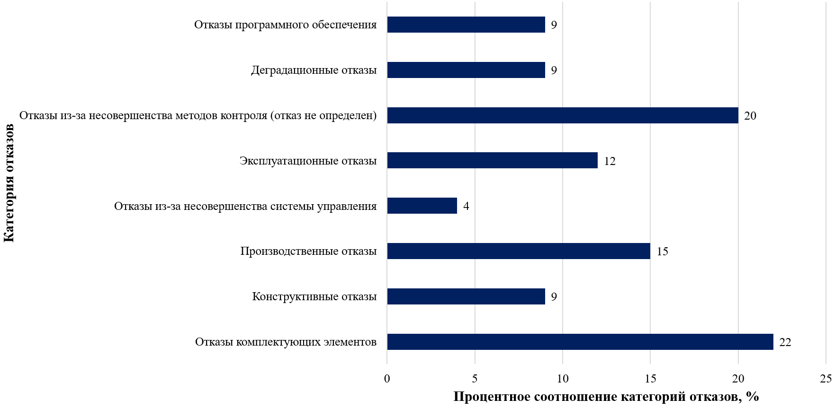






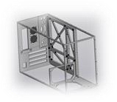

Московский институт электроники и математики им. А.Н. Тихонова
Управление надежностью на предприятиях
Развитие методов прогнозирования показателей надежности
электронных модулей
3
Подтверждение проблемы
По данным
Центра исследования
надежности RIAC

Slide 4

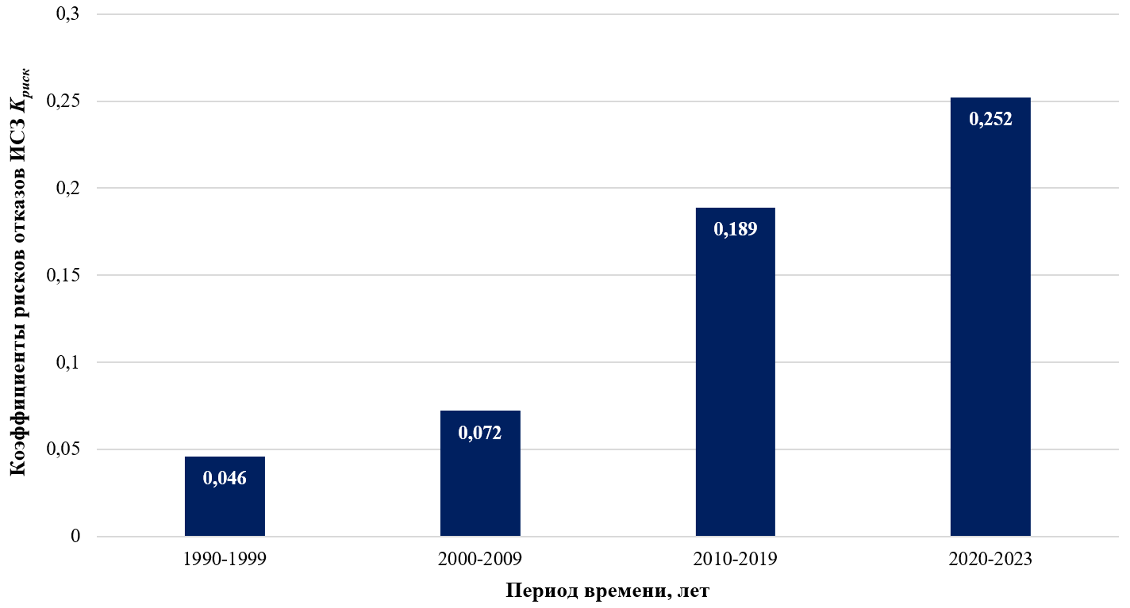

Московский институт электроники и математики им. А.Н. Тихонова
Управление надежностью на предприятиях
Развитие методов прогнозирования показателей надежности
электронных модулей
4
Коэффициенты риска проектов в космической отрасли РФ
По данным
статистики сбоев и
отказов в работе ИСЗ

Slide 5

Московский институт электроники и математики им. А.Н. Тихонова
Управление надежностью на предприятиях
Развитие методов прогнозирования показателей надежности
электронных модулей
5
Влияние СМК на целевой уровень надежности ЭМ
Принципы менеджмента качества
Ориентация на потребителя
Лидерство
Взаимодействие работников
Процессный подход
Улучшение
Принятие решений, основанное на свидетельствах
Менеджмент взаимоотношений
Выполнение требований потребителей и стремление превзойти их ожидания
Единство цели и направления деятельности
Компетентность персонала для создания ценности
Получение последовательных и прогнозируемых результатов
Уровни осуществления деятельности (полнота выполнения)
Решения, основанные на анализе статистических и оценке экспертных данных
Взаимоотношение с поставщиками

Slide 6

Московский институт электроники и математики им. А.Н. Тихонова
Управление надежностью на предприятиях
Развитие методов прогнозирования показателей надежности
электронных модулей
6
Влияние СМК на целевой уровень надежности ЭМ
Причины неэффективного функционирования СМК на предприятиях
Отстраненность высшего руководства
Требования ISO 9001 реализуются не в полной мере
Некомпетентность в интерпретации требований ISO 9001 (без учета отраслевой специфики)
Непонимание организации СМК подавляющим большинством персонала
Фиктивное «внедрение» СМК
Нарушение этапов процесса сертификации
Невыполнение организацией в полном объеме требований ISO 9001 по обеспечению удовлетворенности потребителей и отсутствие ориентации органов по сертификации на проверку этого требования
Низкая достоверность статистических данных
Недостаточный объем аудиторских проверок
Только статистических данных недостаточно для оценки «коэффициента качества производства». Необходимо расширять объем экспертных оценок.
Необходим последовательный контроль полноты выполнения необходимых требований (мероприятий).

Slide 7
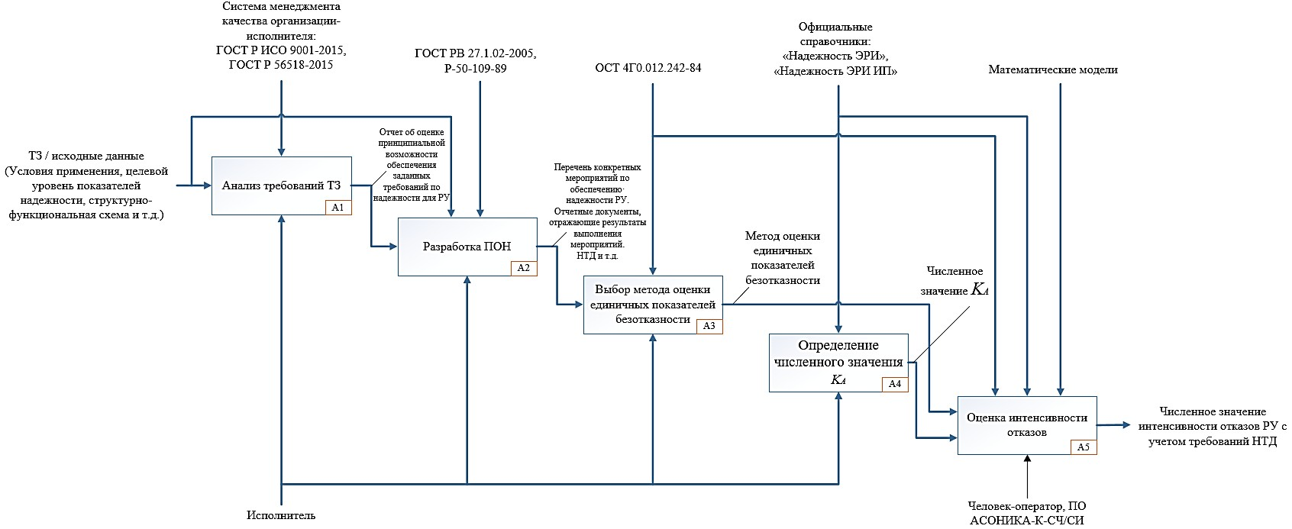
Московский институт электроники и математики им. А.Н. Тихонова
Управление надежностью на предприятиях
Развитие методов прогнозирования показателей надежности
электронных модулей
7
Существующая методика оценки показателей надежности

Slide 8














Московский институт электроники и математики им. А.Н. Тихонова
Управление надежностью на предприятиях
Развитие методов прогнозирования показателей надежности
электронных модулей
8
Коэффициент качества производства
«Коэффициент качества производства»
Суммарная интенсивность отказов ЭМ0 (ЭРИ)
Недостаток: является интегральным и усредненным, справедлив для высоконадежных ЭМ1 прошлого
поколения (до 2000 г.г.)!
Для Положения «РК - …»:
KA = 0.2
Для КГВС «Мороз-6, 7» и «Климат 8» :
KA = 1
Справочник «Надежность ЭРИ» 2006

Slide 9


Московский институт электроники и математики им. А.Н. Тихонова
Управление надежностью на предприятиях
Развитие методов прогнозирования показателей надежности
электронных модулей
9
Цели и задачи
Задачи
Автоматизация системы оценивания коэффициента качества производства (К_{А})
Создание структуры автоматизированного оценивания К_{А}
Применение
многофакторного подхода к
оцениванию К_{А}
Цель
Повышение достоверности расчетной оценки показателей надежности электронных модулей

Slide 10

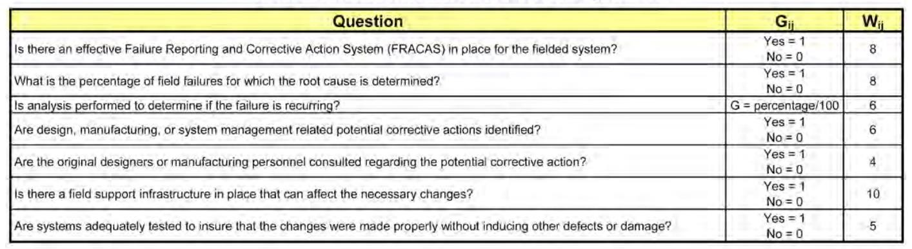
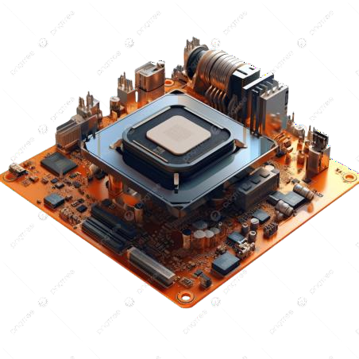
Московский институт электроники и математики им. А.Н. Тихонова
Управление надежностью на предприятиях
Развитие методов прогнозирования показателей надежности
электронных модулей
10
Интенсивность отказов ЭМ1
λ_{ЭМ1} = λ∑ (П_{p} П_{IM} П_{Е} + П_{D} П_{G} + П_{М} П_{IM} П_{Е} П_{G} + П_{S} П_{G} + П_{I} + П_{N} + П_{W}) + λ_{SW}
Суммарная
λ
I
интенсивность
отказов (λ )
∑
Прогнозируемая
интенсивность отказов
ПО и ЭМ (λ_{ЭМ})
λ
SW

Slide 11
Московский институт электроники и математики им. А.Н. Тихонова
Управление надежностью на предприятиях
Развитие методов прогнозирования показателей надежности
электронных модулей
11
Конструктивные отказы | П_{D}
Производственные отказы | П_{M}
Отказы комплектующих элементов | П_{P}
Несовершенство системы управления | П_{S}
Несовершенство методов контроля | П_{N}
Эксплуатационные отказы | П_{I}
Деградационные отказы | П_{W}
Несовершенство управления повышением надежности | П_{G}
1
П_{𝑖} = 𝛼_{𝑖} (− ln 𝑅_{𝑖})^{𝛽𝑖}
∑
𝑛
𝑖
^{𝐺}𝑖𝑗^{𝑊}𝑖𝑗
𝑗=1
𝑅 =
𝑖
∑
𝑛
𝑖
𝑊
𝑗=1
𝑖𝑗
1.12 𝑡 + 2
−𝛼
П =
𝑔
₂−𝛼

Slide 12

Московский институт электроники и математики им. А.Н. Тихонова
Управление надежностью на предприятиях
Развитие методов прогнозирования показателей надежности
электронных модулей
12
Существующие проблемы иностранного справочника
Вопросы в справочнике не
структурированы, не адаптированы на русский язык и под новые принципы МК
Большое количество однообразных вопросов, ответы на которые могут быть предсказаны автоматически
Отсутствие электронного модуля для расчетов показателей надежности и выявление “проблемных областей
предприятия”

Slide 13
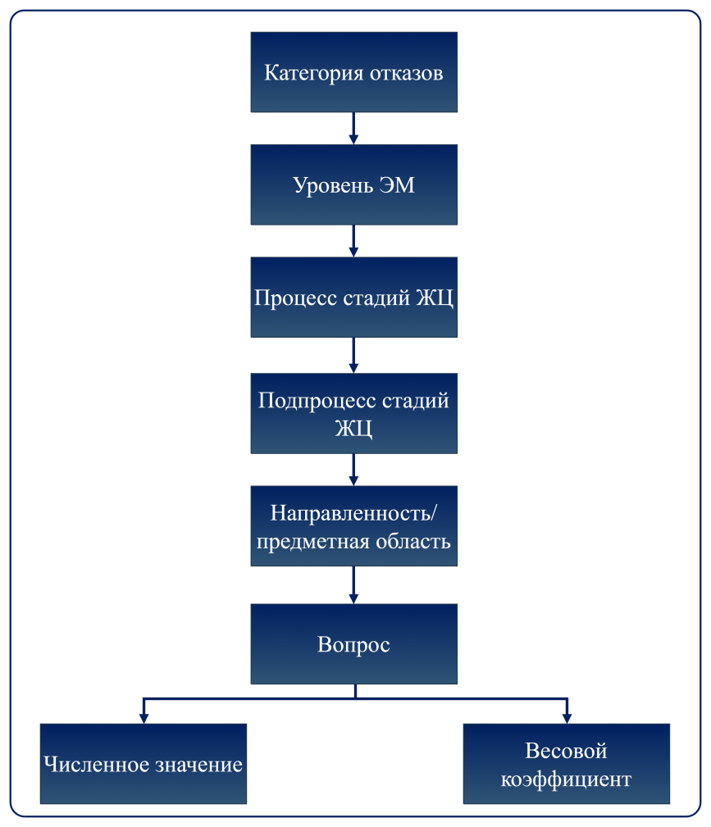
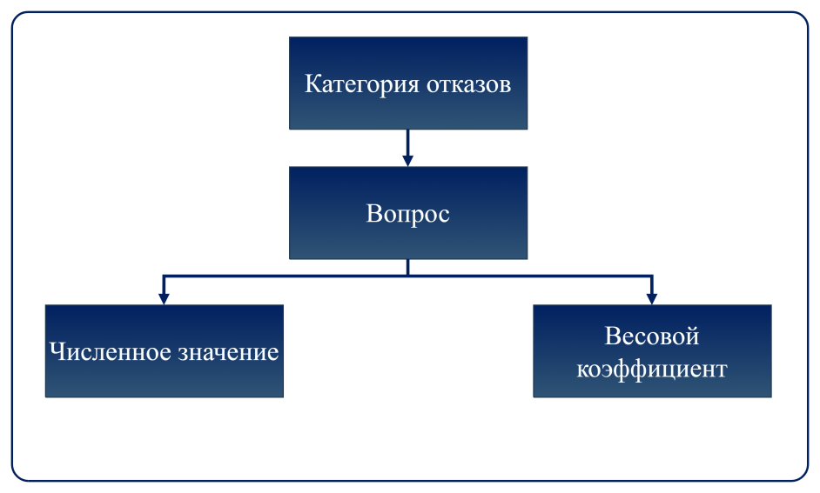
Московский институт электроники и математики им. А.Н. Тихонова
Управление надежностью на предприятиях
Развитие методов прогнозирования показателей надежности
электронных модулей
13
Исходная и модифицированная структура

Slide 14
Московский институт электроники и математики им. А.Н. Тихонова
Управление надежностью на предприятиях
Развитие методов прогнозирования показателей надежности
электронных модулей
14
Модифицированная структура опросника
№ п/п | Question | Вопрос (перевод) | Процесс (согласно ГОСТ Р 57193-2016) |  | Направленно сть | Уровень ЭМ | Категория предметной области
1 | Is there an effective Failure Reporting and Corrective Action System (FRACAS) in place for the fielded system? | Существует ли эффективная система передачи сообщений об отказах и анализа внесения исправлений (FRACAS) для развернутой системы? | Технического управления | Управления рисками | Продукт | 3, система | FRACAS
2 | What is the percentage of field failures for which the root cause is determined? | Каков процент отказов в процессе эксплуатации, для которых определена первопричина? | Технического управления | Управления рисками | Продукт | все | Анализ
5 | Are the original designers or manufacturing personnel consulted regarding the potential corrective action? | Проводятся ли консультации с первоначальными разработчиками или производственным персоналом по поводу возможных внесений исправлений? | Организационного обеспечения проекта | Управления человеческими ресурсами | Персонал | все | Техподдержка

Slide 15
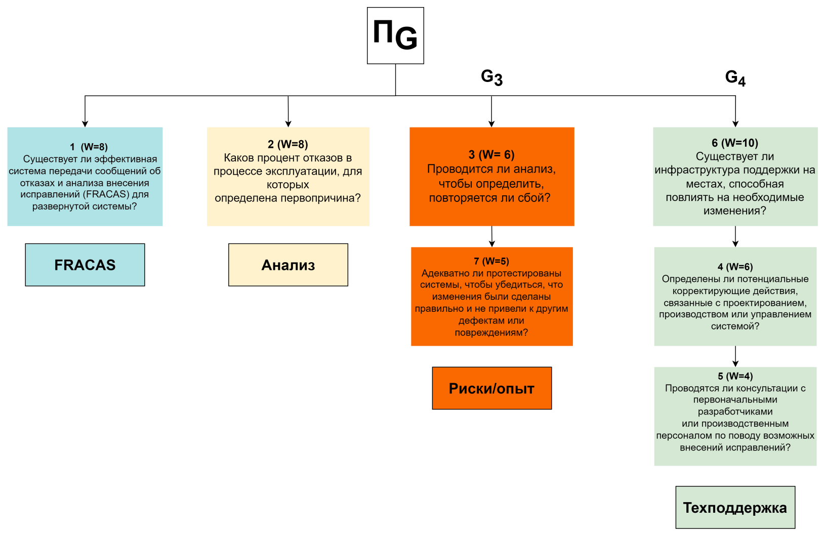
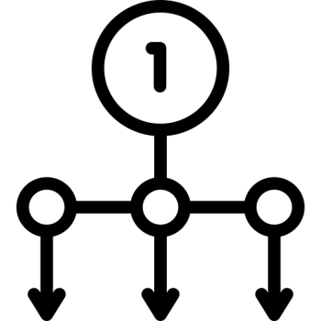
Московский институт электроники и математики им. А.Н. Тихонова
Управление надежностью на предприятиях
Развитие методов прогнозирования показателей надежности
электронных модулей
15
Модель дерева

Slide 16
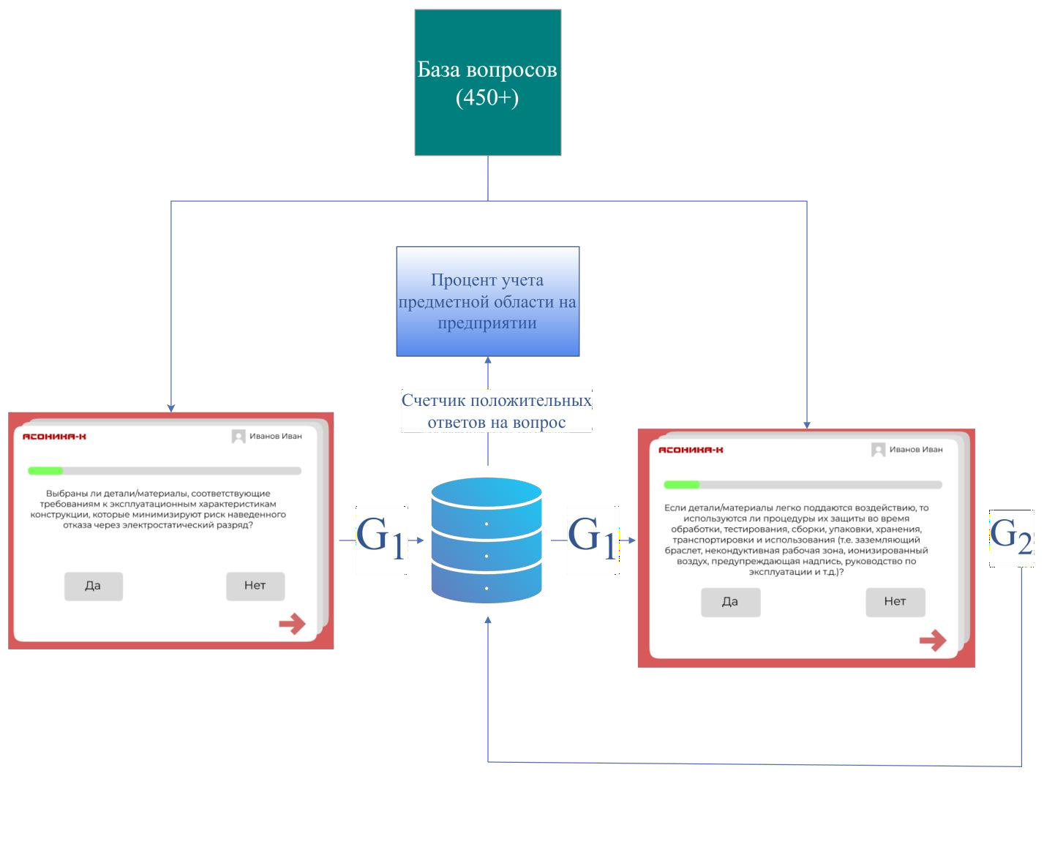
Московский институт электроники и математики им. А.Н. Тихонова
Управление надежностью на предприятиях
Развитие методов прогнозирования показателей надежности
электронных модулей
16
Схема рассмотрения предметных областей

Slide 17
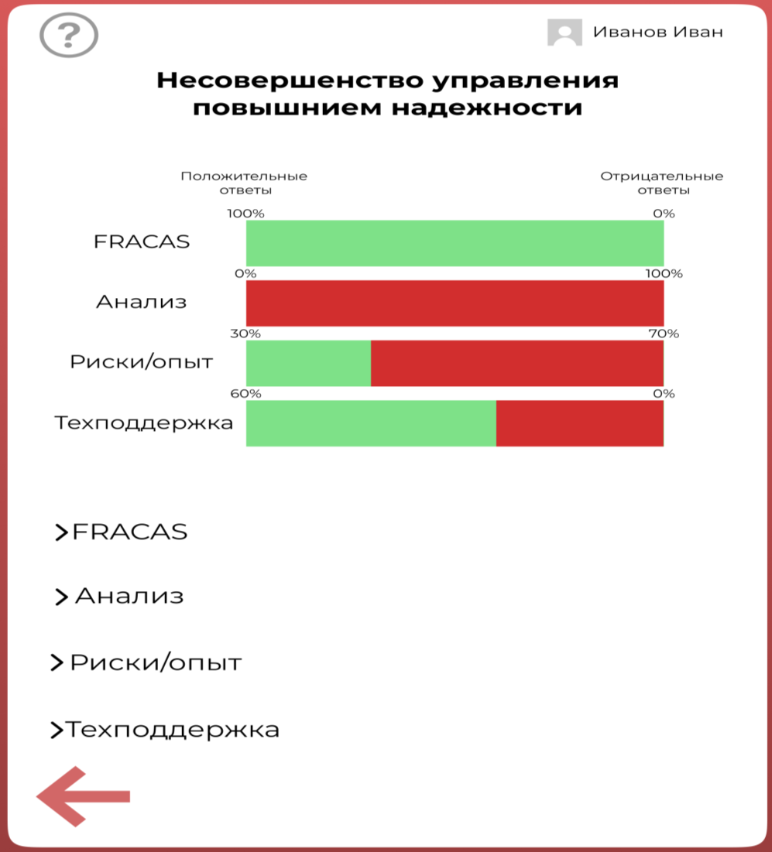
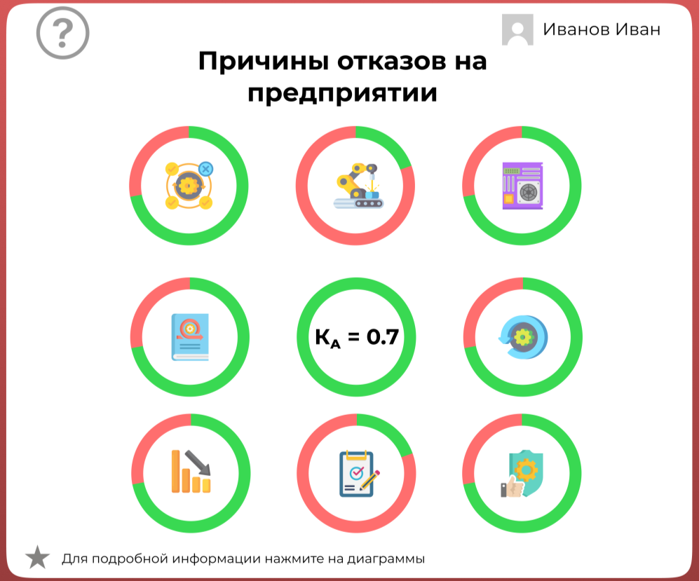
Московский институт электроники и математики им. А.Н. Тихонова
Управление надежностью на предприятиях
Развитие методов прогнозирования показателей надежности
электронных модулей
17
Итоги

Slide 18

Департамент электронной инженерии
Московский институт электроники и математики им. А.Н. Тихонова
Москва
12.04.2024 г.
Доклад в рамках конференции готовили:
Доклад
«СТРУКТУРА СИСТЕМЫ ДЛЯ ЭКСПЕРТНОЙ ОЦЕНКИ ВЫПОЛНЕНИЯ НЕОБХОДИМЫХ ПРОЦЕДУР ПРИ РАЗРАБОТКЕ РАДИОТЕХНИЧЕСКИХ УСТРОЙСТВ КОСМИЧЕСКОЙ АППАРАТУРЫ»
Насыров Даниэль Дамилевич Мкртчян Гарик Андраникович Бушуев Никита Игоревич
Под руководством:
Сергея Николаевича Полесского,
доцента департамента компьютерной
инженерии
Докладчик
Насыров Даниэль Дамилевич,
студент 3 года обучения - ОП “ИТСС”

